Slide 1
Семинар – практикум «Творческий педагог – творческие дети»

Slide 3
Цель: создать условия для формирования у педагогов потребности в организации работы по развитию собственной креативности.
Задачи:
• установление связи теоретических знаний педагогов с практическим опытом по воспитанию, обучению и развитию изобразительных и творческих способностей детей;
• создание условий для профессионального самосовершенствования и само рефлексии педагогов;
• стимулирование познавательного интереса и креативности педагогов.

Slide 5
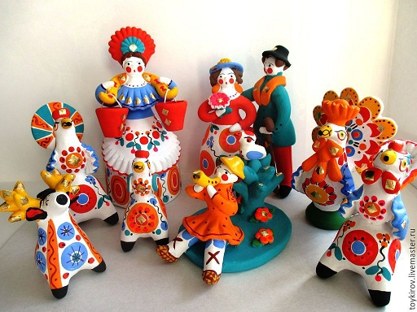
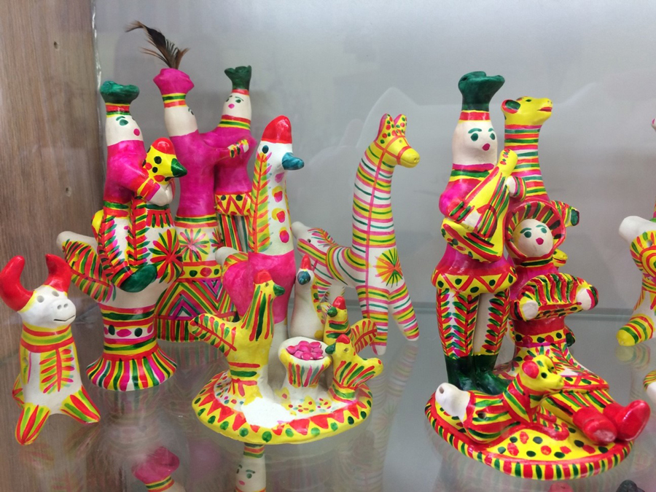
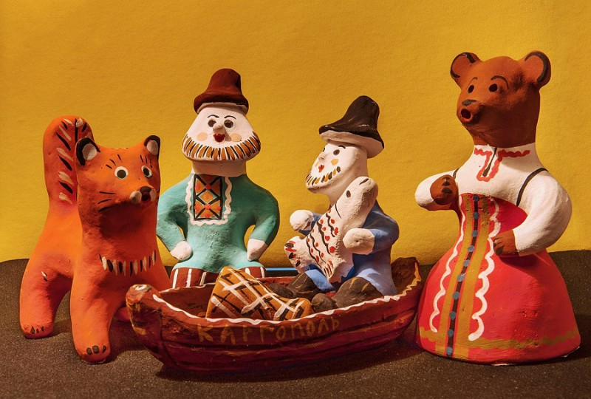
Дымковская игрушка
Филимоновская игрушка
Каргопольская игрушка
гжель
Золотая хохлома
роспись

Slide 6
Т - ? В - ? О - ? Р - ? Ч - ? Е - ? С - ? Т - ? В - ? О - ?

Slide 7
Для успешного развития творческого потенциала педагога необходимы следующие педагогические условия:
– высокий профессиональный и личностный потенциал педагога;
– мотивационная готовность педагога;
– информированность о нововведениях;
– материальная база.

Slide 8
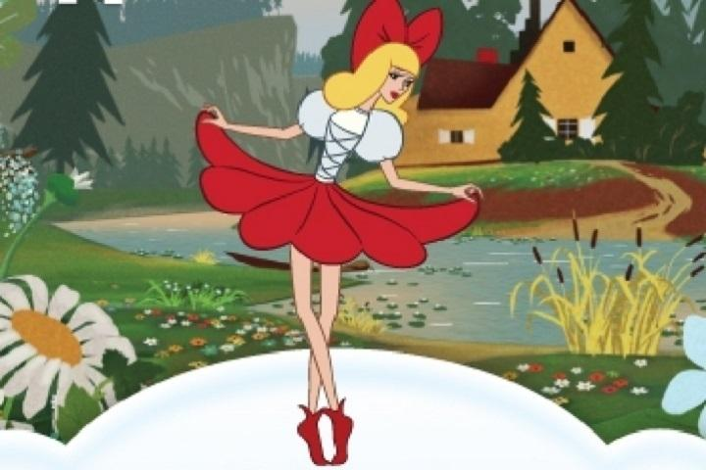
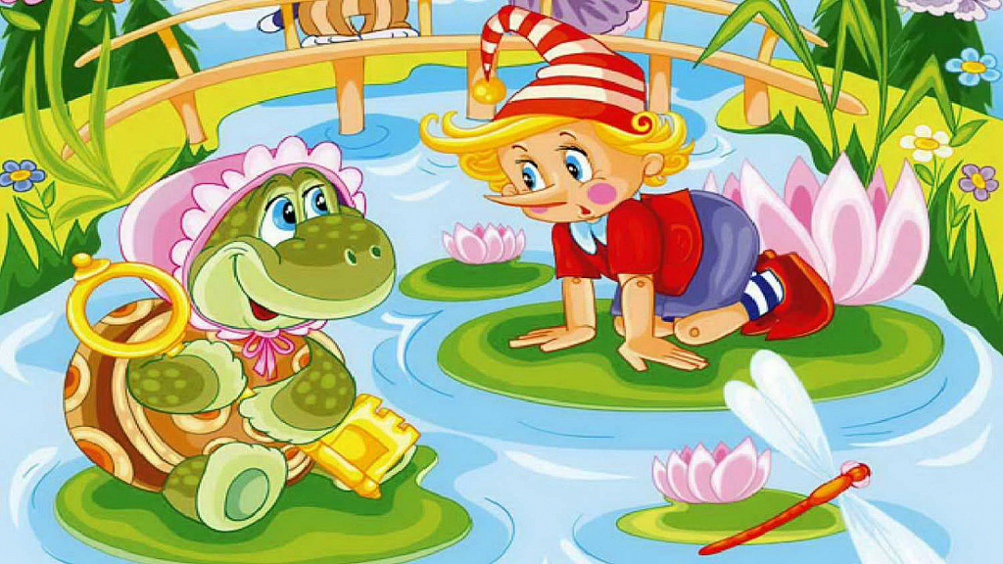
«Дюймовочка»
«Золотой ключик или приключения буратино»

Slide 9
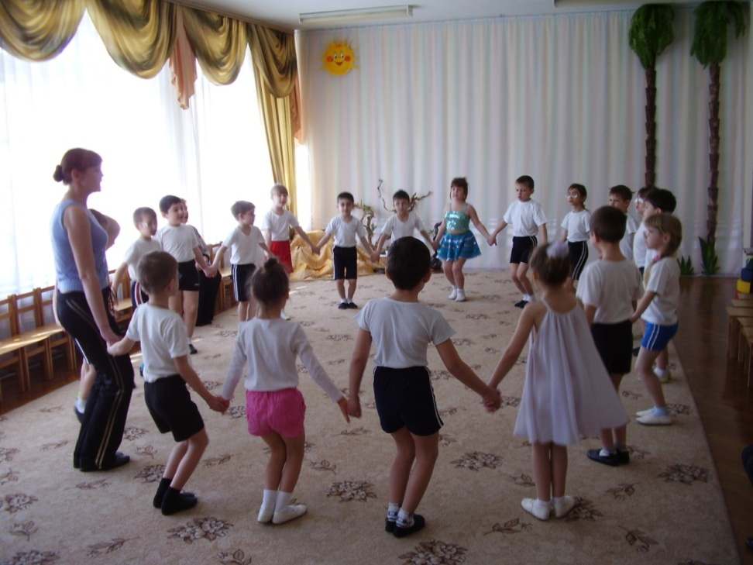
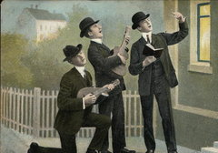
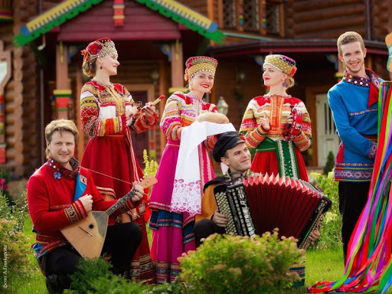
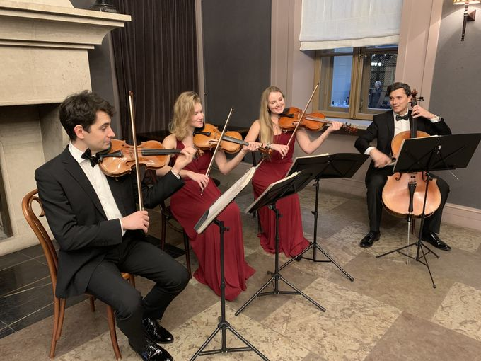
пружинка
серенада
фольклор
квартет

Slide 10
Творческих успехов

